Slide 1
Valore
Portal de Compras
Plataforma SaaS de procurement multi-tenant
Comprador · Solicitante · Fornecedor · Admin
Apresentação comercial · Tenant demo: Apresentação POC

Slide 2
Agenda
Visão completa para público misto (negócio + TI)
Contexto e desafios de compras B2B
Visão da plataforma e portais
Jornada Comprador → Solicitante → Fornecedor
Diferenciais: Saving, IA, contratos, catálogo, integrações
Governança, segurança multi-tenant e próximos passos

Slide 3
Desafios do mercado
Por que digitalizar o procurement?
Processos fragmentados (e-mail, planilhas, ERP desconectado)
Baixa visibilidade de spend e saving em tempo real
Ciclo comprador-fornecedor lento e pouco auditável
Dificuldade de escalar governança em operações multi-unidade
Integração com ERP ainda manual ou inconsistente

Slide 4
Proposta de valor Valore
Uma plataforma, três portais, um fluxo integrado
Centraliza requisição → aprovação → cotação → pedido → contrato
Portal do fornecedor com propostas, pedidos e contratos
Portal do solicitante para demanda interna estruturada
Multi-tenant com RLS, auditoria e permissões granulares
API Store e integrações ERP outbound/inbound

Slide 5
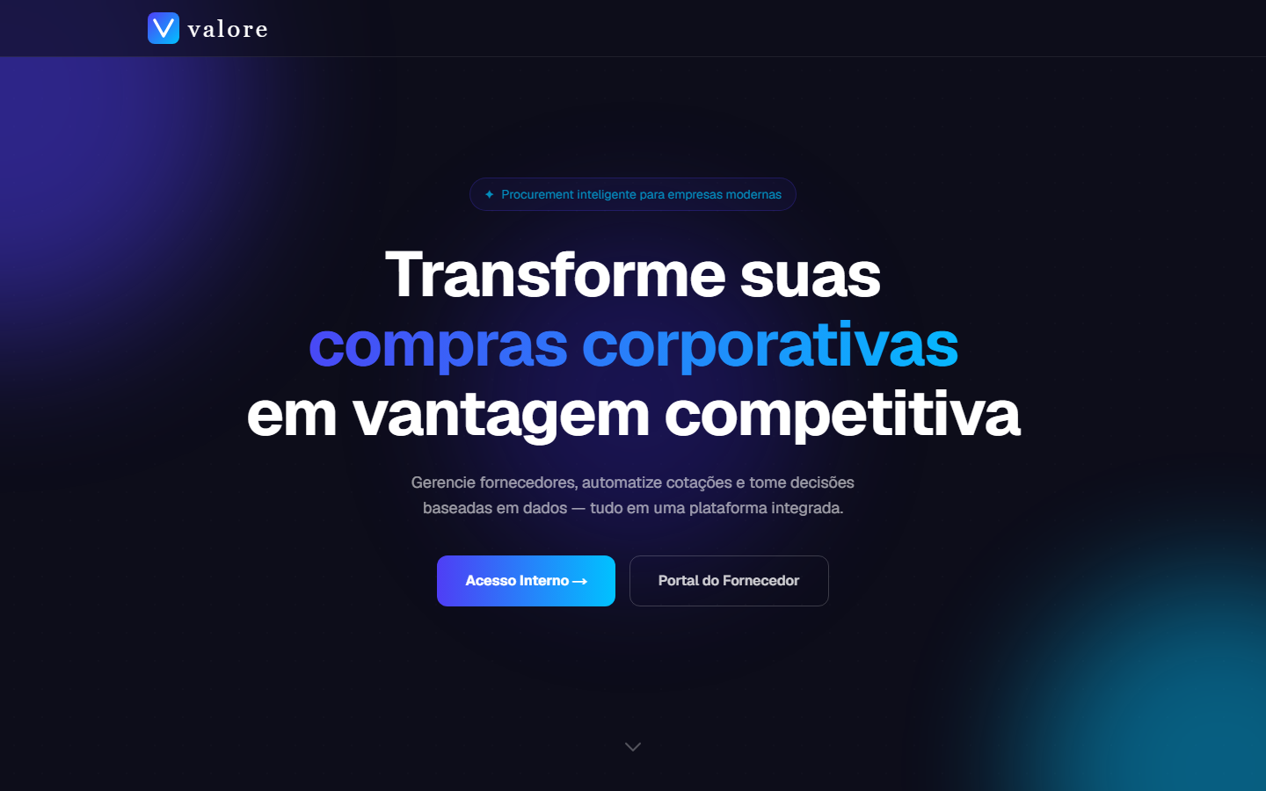
Landing & posicionamento
Primeira impressão: marca Valore e proposta de valor
Benefícios
Imagem profissional para abertura comercial
Comunica modernidade e foco em compras

Slide 6
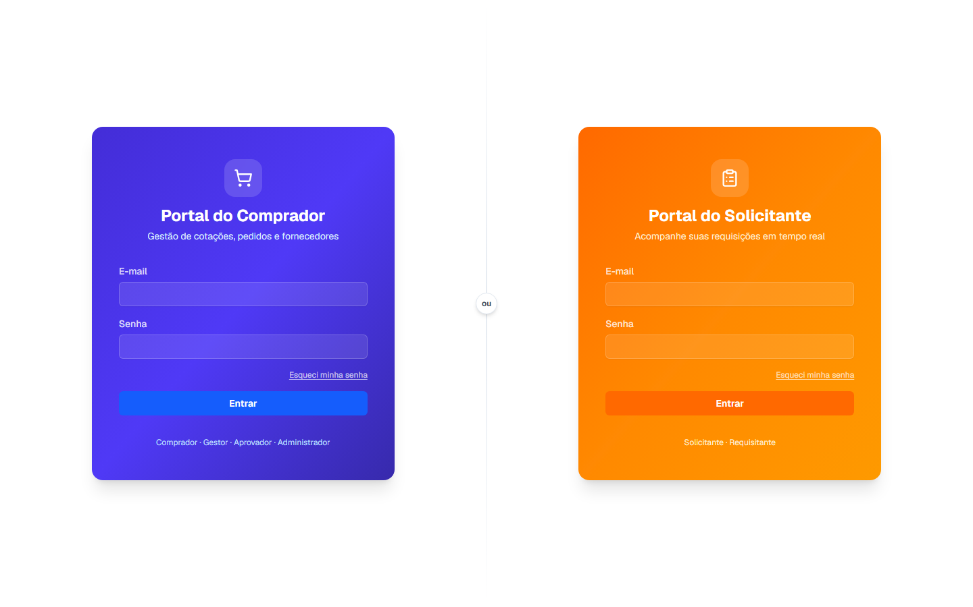
Login unificado
Comprador e solicitante no mesmo ponto de entrada
Benefícios
Reduz fricção de adoção
Separação clara de perfis

Slide 7
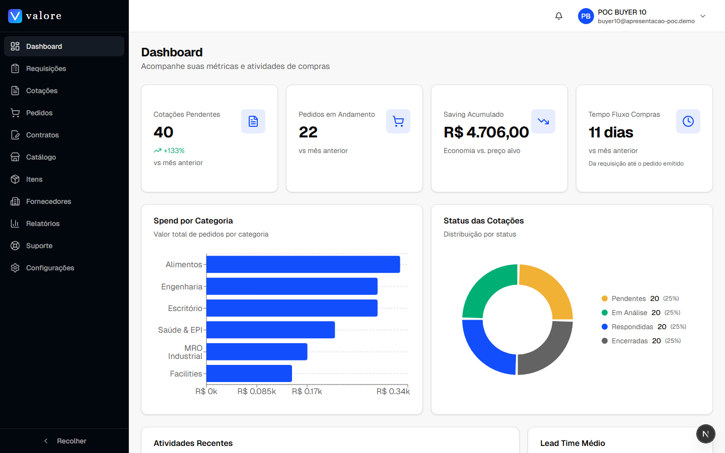
Dashboard do comprador
Visão executiva: ROI, saving e indicadores
Benefícios
Decisão baseada em dados
Widgets configuráveis por permissão
Análise de spend por IA (quando habilitada)

Slide 8
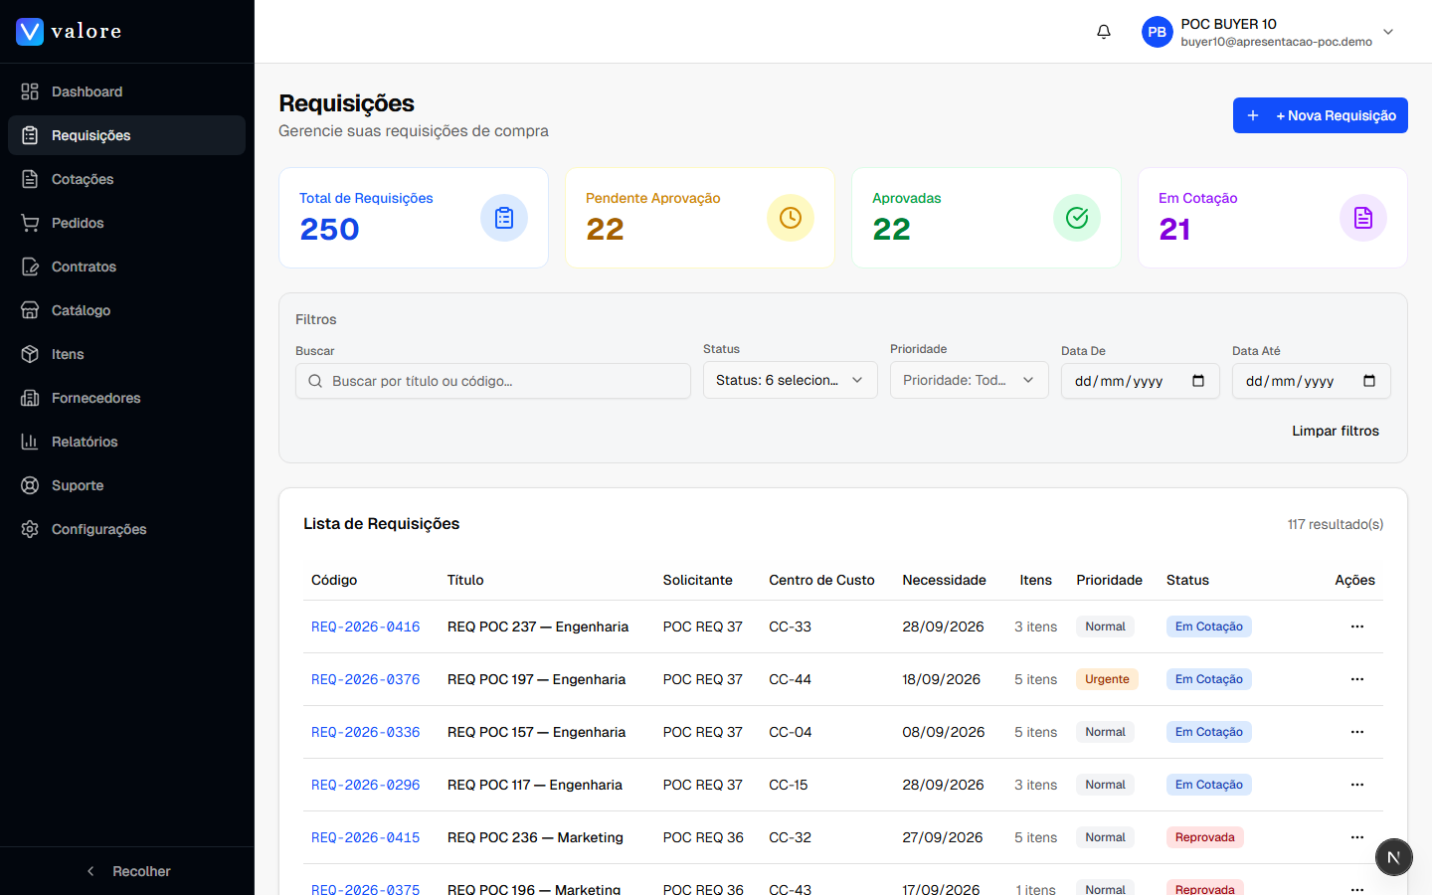
Requisições
Demanda interna estruturada com catálogo e anexos
Benefícios
Rastreabilidade ponta a ponta
Importação em massa via Excel
Status integrado ao fluxo de compras

Slide 9
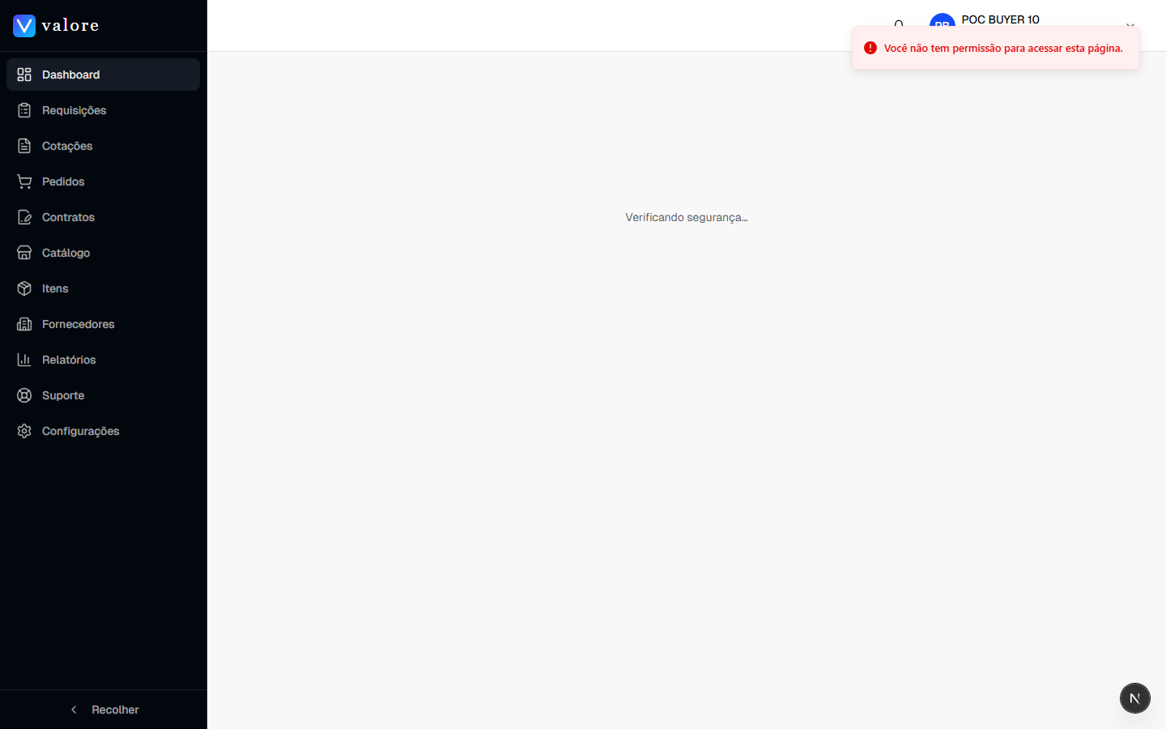
Aprovações
Alçadas por centro de custo e categoria
Benefícios
Governança sem gargalo
Fila alinhada ao status real da requisição
Notificações in-app e e-mail

Slide 10
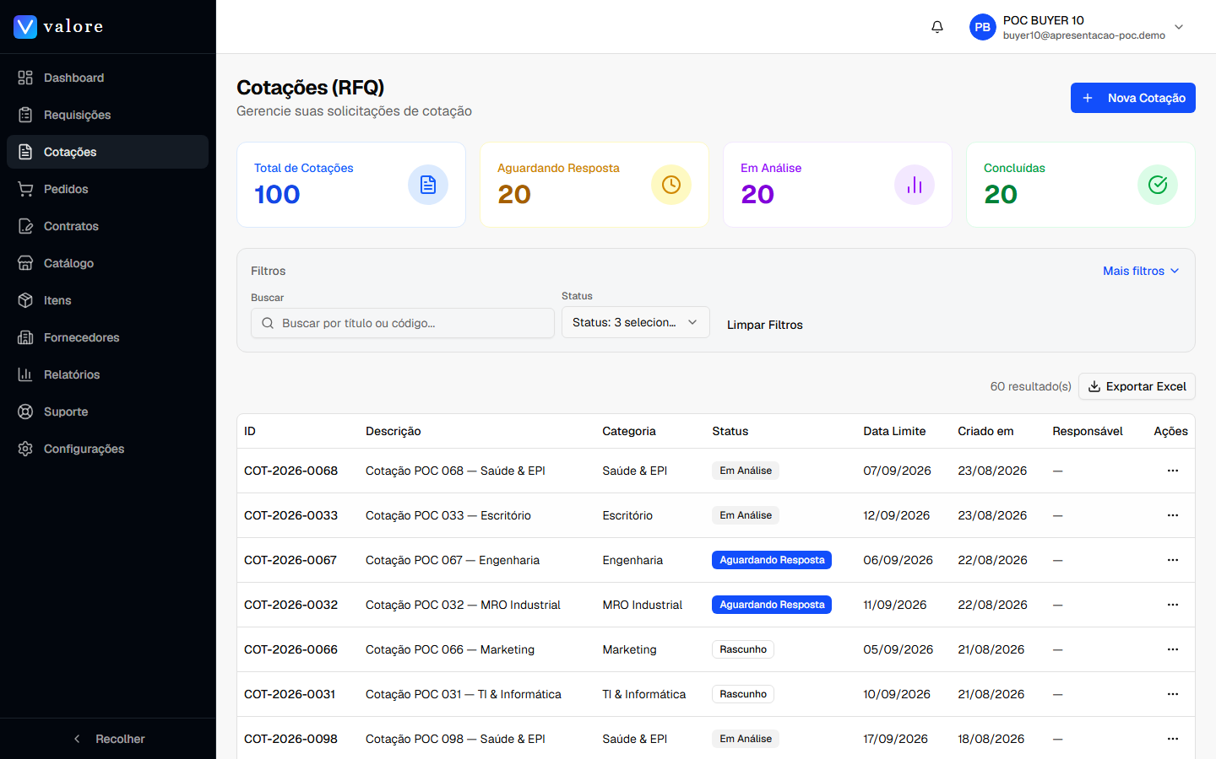
Cotações
Convite de fornecedores, rodadas e prazos
Benefícios
Processo competitivo transparente
Importação de proposta Excel (wizard)
Score de fornecedor na equalização

Slide 11
Equalização
Comparativo com benchmark e saving
Benefícios
Benchmark vs alvo e vs histórico
IA de negociação (feature)
Vínculo automático a contrato quando aplicável
(Print não capturado — execute capture-commercial-screenshots.mjs)

Slide 12
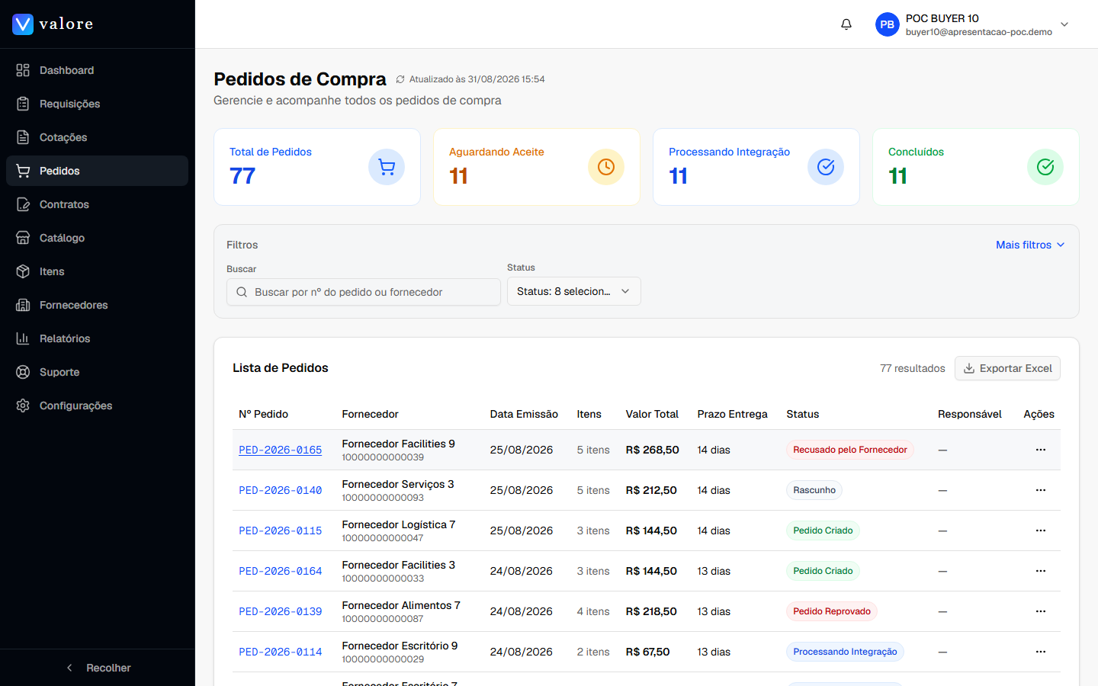
Pedidos de compra
Do draft ao aceite do fornecedor e ERP
Benefícios
PDF do pedido
Integração ERP no aceite
Monitor de integrações

Slide 13
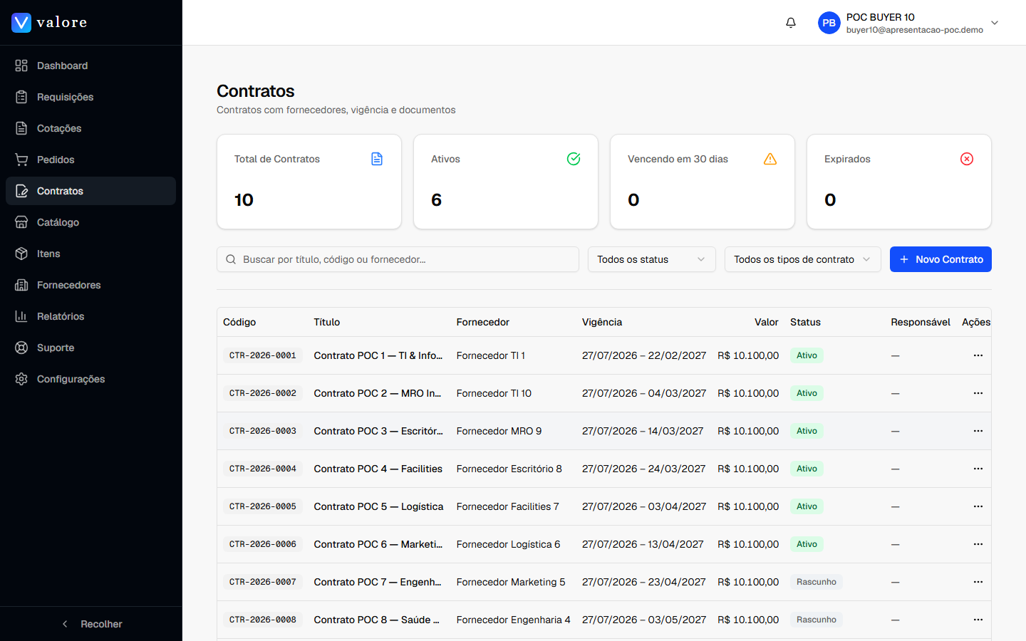
Contratos
Gestão de saldo, aceite e consumo via pedido
Benefícios
Contrato por valor ou quantidade
Aceite digital do fornecedor
Disponibilização opt-in no catálogo

Slide 14
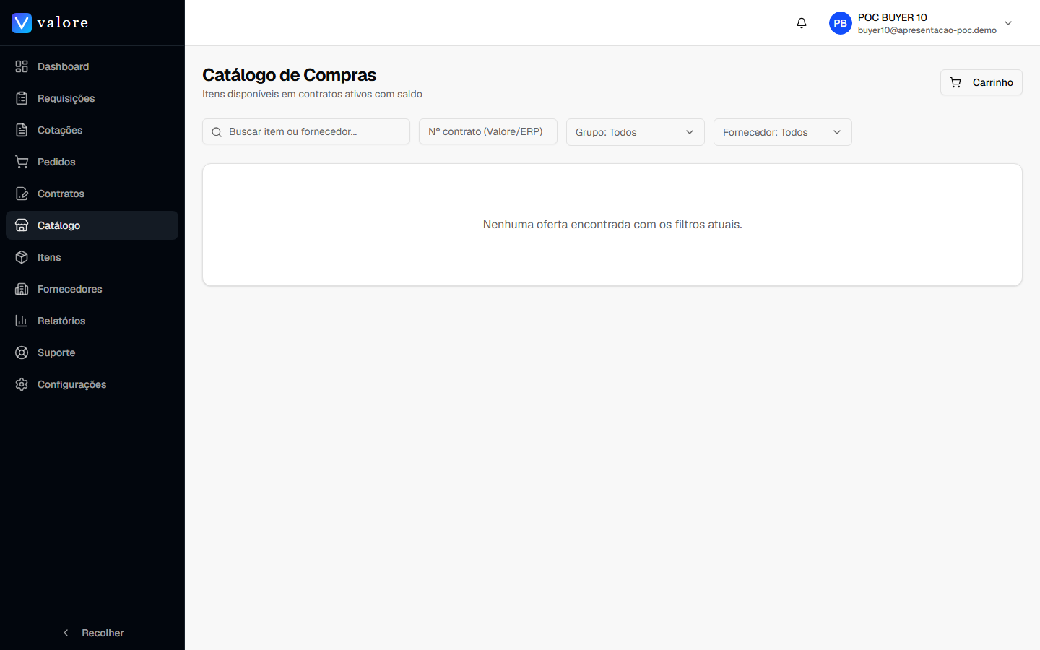
Catálogo de compras
Compra direta a partir de contratos disponibilizados
Benefícios
Checkout gera REQ + PO draft
Carrinho persistente
Filtro por contrato Valore/ERP

Slide 15
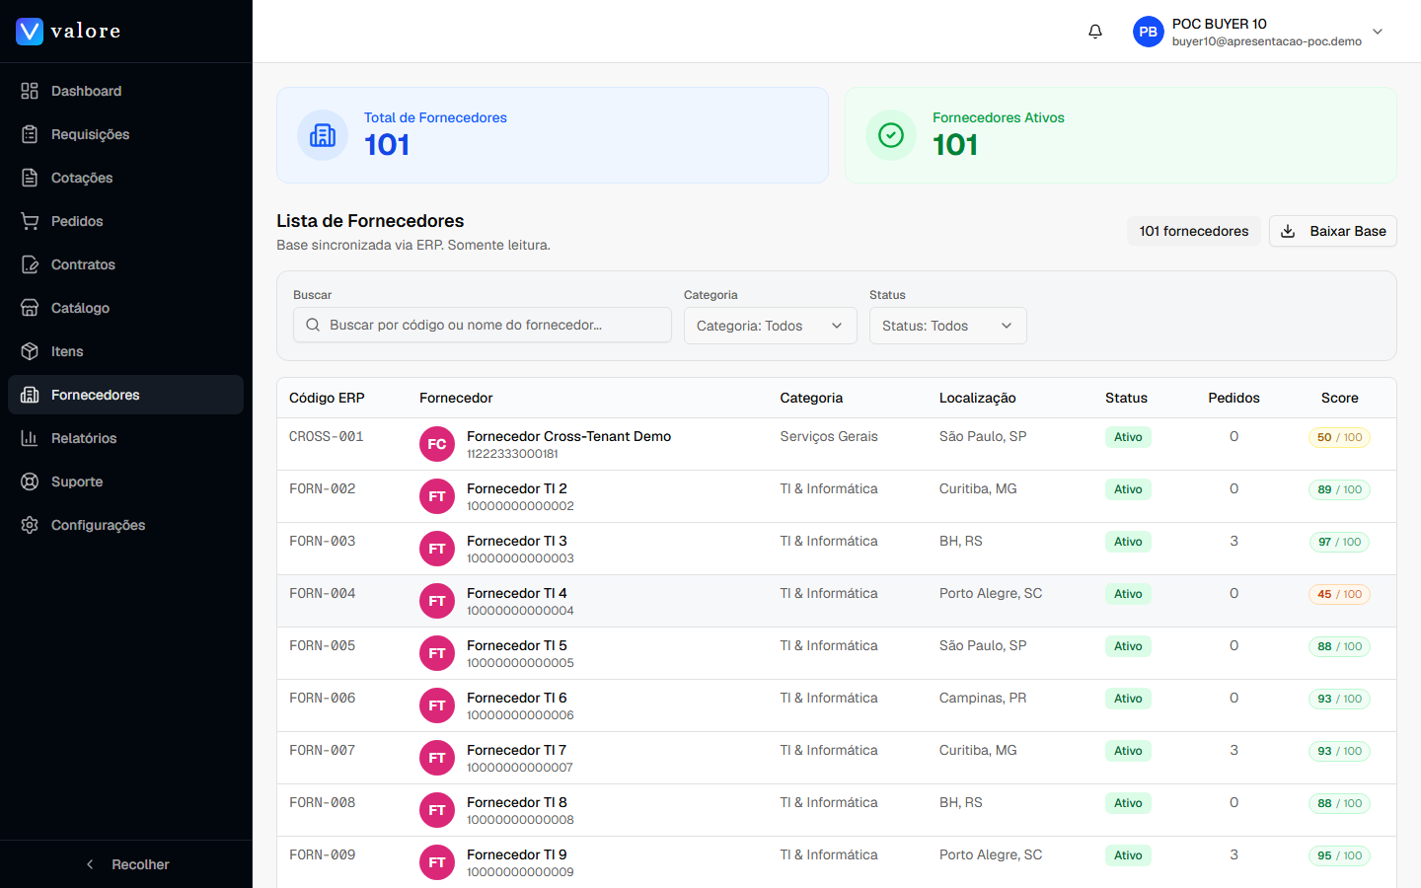
Itens & fornecedores
Cadastro mestre, categorias e score
Benefícios
Import/export Excel
Categorias atendidas por fornecedor
Sync ERP quando habilitado

Slide 16
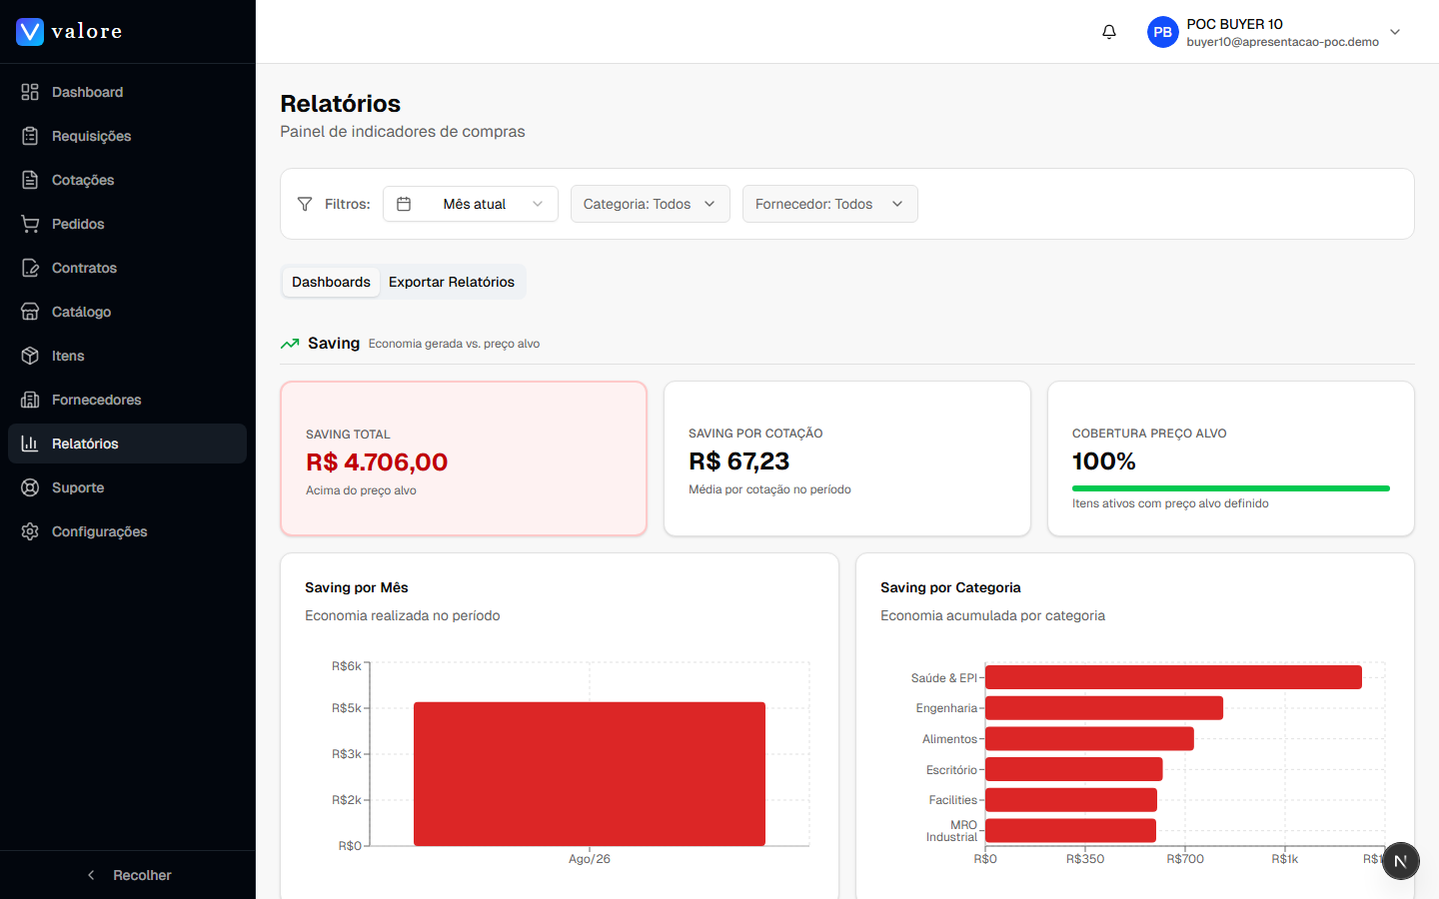
Relatórios BI
Saving, spend, pedidos e cotações
Benefícios
Exports Excel
Filtros globais
Permissões por seção de relatório

Slide 17
Portal do solicitante
Autonomia controlada para áreas requisitantes
Benefícios
Timeline e histórico
Catálogo de compras (quando liberado)
Cancelamento e resubmit

Slide 18
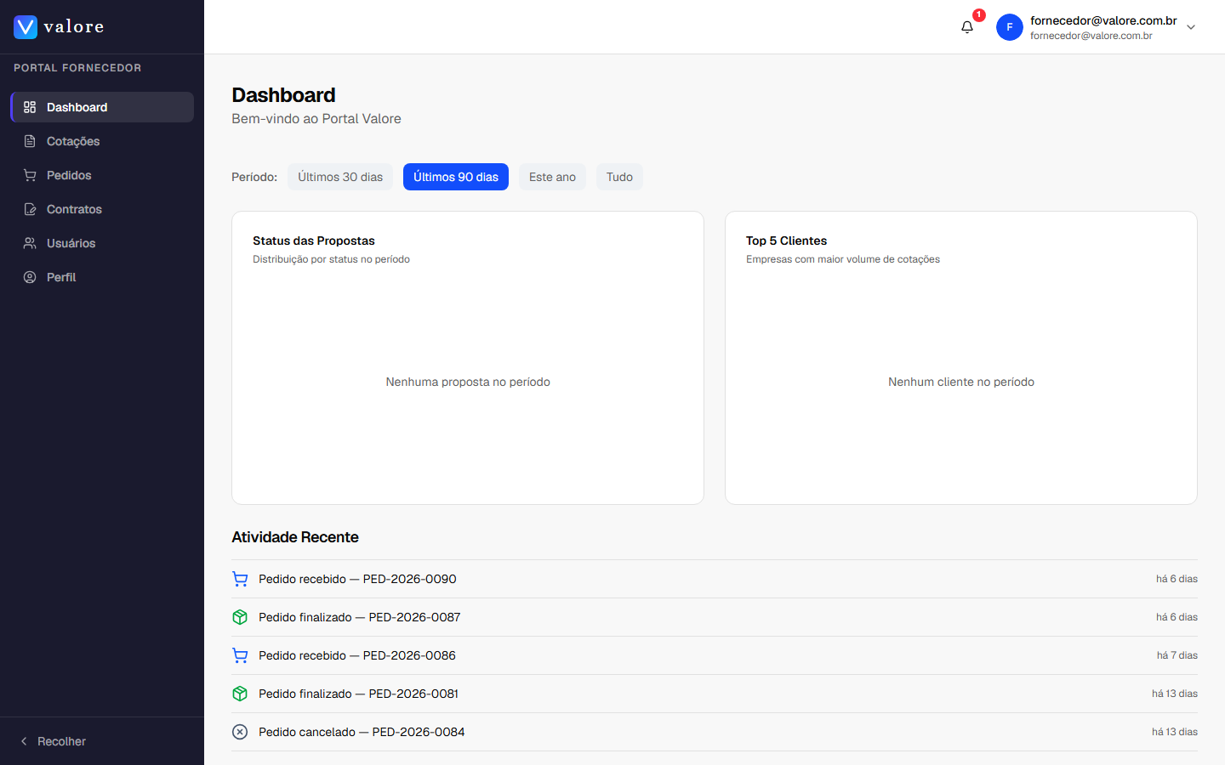
Portal do fornecedor
Experiência dedicada ao parceiro comercial
Benefícios
Dashboard com métricas
Resposta a cotações e pedidos
Aceite de termos e contratos

Slide 19
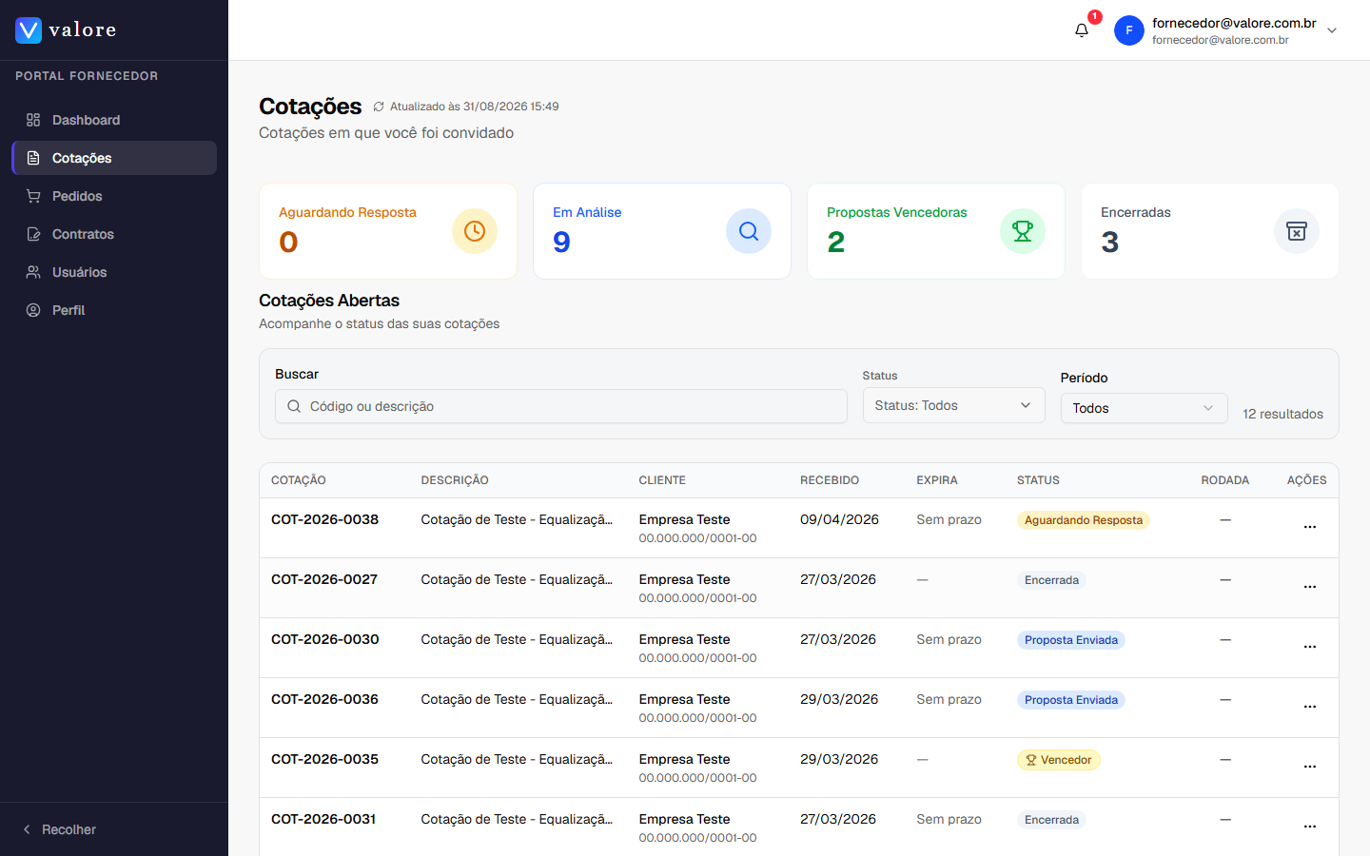
Cotações & pedidos (fornecedor)
Operação diária sem depender do comprador
Benefícios
Wizard Excel de proposta
Aceite/recusa de pedidos
Atualização de data de entrega

Slide 20
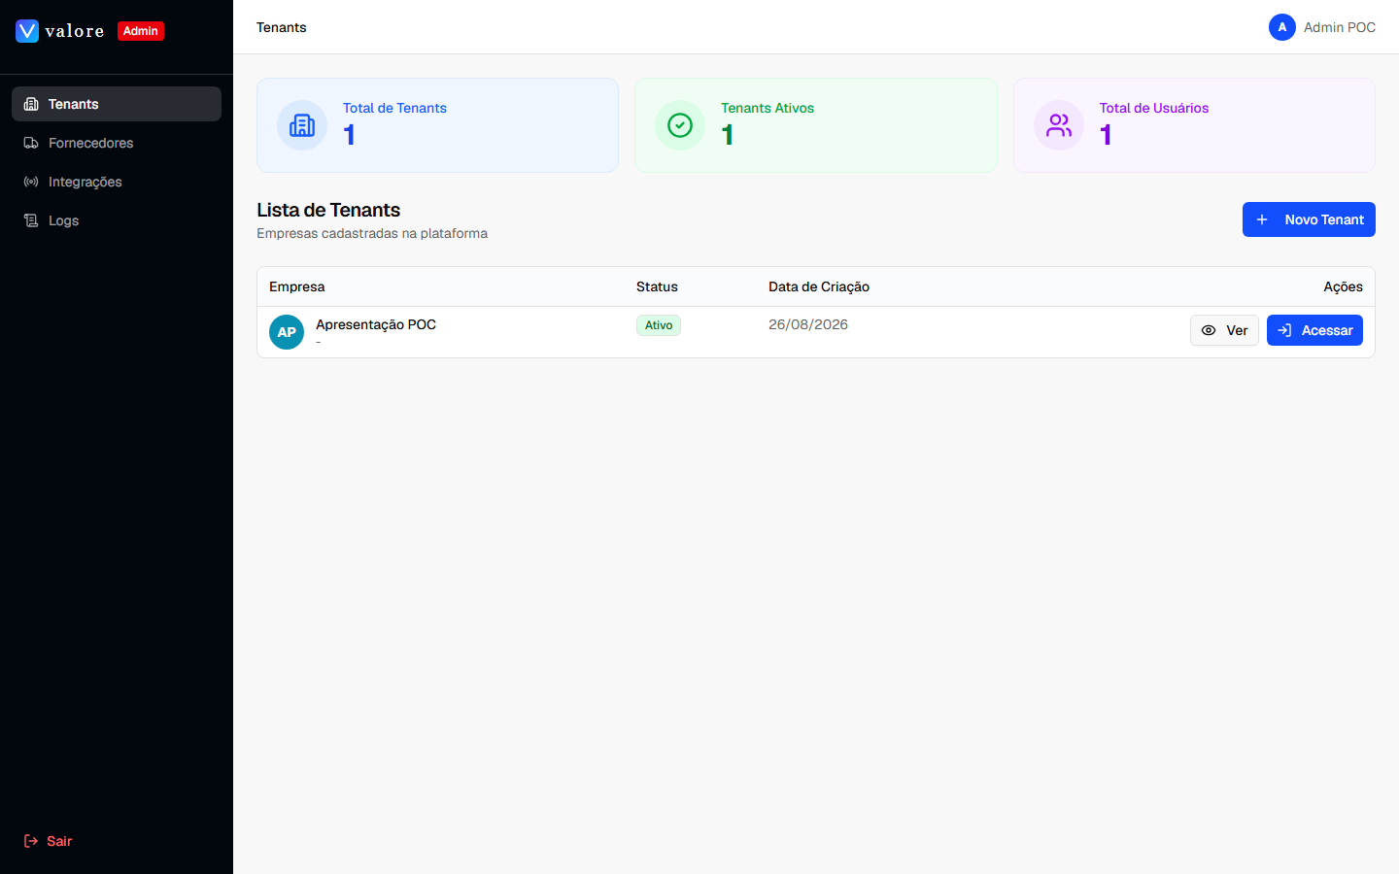
Admin & multi-tenant
Gestão central para operação SaaS
Benefícios
Tenants, features e configurações técnicas
Fornecedores cross-tenant (CNPJ)
API keys e monitor de integrações

Slide 21
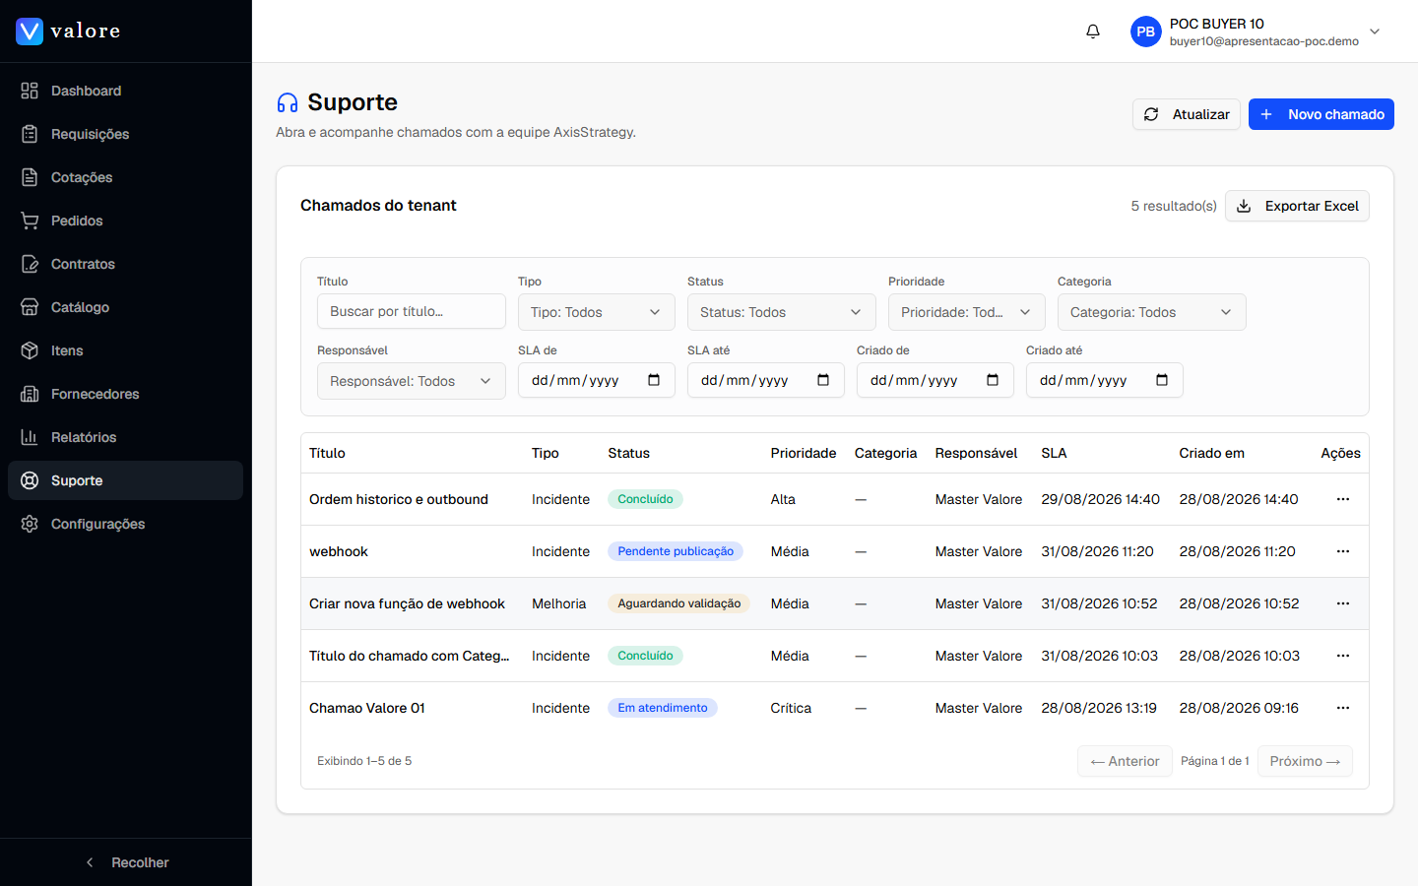
Suporte integrado
Chamados AxisDesk dentro do portal
Benefícios
Abertura e acompanhamento sem sair do sistema
Webhook e notificações in-app

Slide 22
Benefícios mensuráveis
O que o cliente ganha na prática
Redução de lead time do ciclo de compras
Saving visível vs preço alvo e histórico
Menos retrabalho entre comprador, solicitante e fornecedor
Auditoria completa (login, proposta, pedido, contrato)
Integração ERP com idempotência e reenvio controlado
Escala multi-empresa com isolamento por tenant (RLS)

Slide 23
Segurança & compliance
Arquitetura enterprise-ready
Supabase PostgreSQL com RLS em todas as tabelas de negócio
Permissões por feature e por ação (RBAC)
2FA TOTP, política de senha por tenant
Termos de fornecimento com aceite auditado (IP, versão)
Logs de integração inbound/outbound

Slide 24
Próximos passos
1. Workshop de discovery (processos atuais + ERP)
2. Piloto com tenant dedicado e dados reais
3. Go-live por módulos (REQ → COT → PO → contratos)
4. Treinamento comprador, solicitante e fornecedores
Contato: Axis Strategy · Valore Portal de Compras

